Slide 1
Линейные методы
Достоинства:
быстро обучаются;
способны работать с большим количеством объектов и признаков;
имеют небольшое количество параметров;
легко регуляризуются.
Недостаток: могут восстанавливать только линейные зависимости между целевой переменной и признаками.

Slide 2
Решающие деревья
семейство моделей, которые позволяют восстанавливать нелинейные зависимости произвольной сложности:
хорошо описывают процесс принятия решения во многих ситуациях.

Slide 3
Решающие деревья Пример
Выдача кредита:
Какой возраст у клиента? Если меньше 18, то отказываем, иначе продолжаем.
Какая зарплата у клиента? Если меньше 50 тысяч рублей, то переходим к шагу 3, иначе к шагу 4.
Какой стаж у клиента? Если меньше 10 лет, то отказываем, иначе выдаем.
Есть ли у клиента другие кредиты? Если есть, то отказываем, иначе выдаем.

Slide 4
Решающие деревья Недостатки:
трудны для оптимизации из-за свой дискретной структуры — дерево нельзя продифференцировать по параметрам и найти с помощью градиентного спуска хотя бы локальный оптимум;
число параметров не является постоянным и может меняться в зависимости от глубины, выбора критериев дробления и прочих деталей.

Slide 5
Решающие деревья
Рассмотрим бинарное дерево, в котором:
• каждой внутренней вершине v приписана функция (или предикат) β_{v} : X → {0, 1};
• каждой листовой вершине v приписан прогноз c_{v} ∈ Y (в случае с классификацией листу также может быть приписан вектор вероятностей)

Slide 6
Решающие деревья
Рассмотрим теперь алгоритм a(x), который стартует из корневой вершины v0 и вычисляет значение функции β_{v0} .
Если оно равно нулю, то алгоритм переходит в левую дочернюю вершину, иначе в правую, вычисляет значение предиката в новой вершине и делает переход или влево, или вправо.
Процесс продолжается, пока не будет достигнута листовая вершина; алгоритм возвращает тот класс, который приписан этой вершине.
Такой алгоритм называется бинарным решающим деревом

Slide 7
Решающие деревья
На практике в большинстве случаев используются одномерные предикаты β_{v}, которые сравнивают значение одного из признаков с порогом:
β_{v}(x; j, t) = [x_{j} < t].
Многомерные предикаты, например:
• линейные β_{v}(x) = [<w, x>< t];
• метрические β_{v}(x) = [ρ(x, xv) < t], где точка x_{v} является одним из объектов выборки любой точкой признакового пространства.

Slide 8
Решающие деревья
Для любой выборки можно построить решающее дерево, не допускающее на ней ни одной ошибки — даже с простыми одномерными предикатами можно сформировать дерево, в каждом листе которого находится ровно по одному объекту выборки.
Скорее всего, это дерево будет переобученным и не сможет показать хорошее качество на новых данных.
Можно было бы поставить задачу поиска дерева, которое является минимальным (с точки зрения количества листьев) среди всех деревьев, не допускающих ошибок на обучении — в этом случае можно было бы надеяться на наличие у дерева обобщающей способности.
К сожалению, эта задача является NP-полной, и поэтому приходится ограничиваться жадными алгоритмами построения дерева.

Slide 9
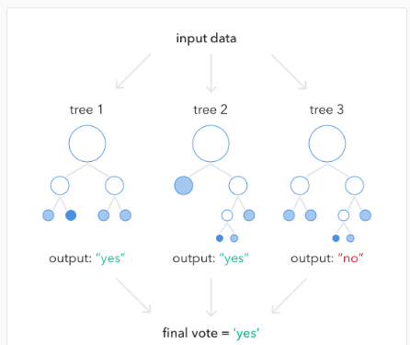
Метод Случайного леса
Случайный лес — алгоритм машинного обучения, заключающийся в использовании ансамбля решающих деревьев.
Алгоритм сочетает в себе две основные идеи: метод бэггинга и метод случайных подпространств.

Slide 10
Метод Случайного леса
Статистическая предпосылка: усреднение результатов наблюдений может дать более устойчивую и надежную оценку, поскольку ослабляется влияние случайных флуктуаций в отдельном измерении.
Решение: повторное обучение моделей на выборках, случайно выбранных из генеральной совокупности, либо иных подмножествах данных, сконструированных из имеющихся.
Для получения устойчивого прогноза частные предсказания этих моделей тем или иным образом комбинируют, например, с помощью простого усреднения или голосования (возможно, взвешенного).
Один из способов генерации подвыборок – бутстреп.

Slide 11
Метод Случайного леса
Деревья очень чувствительны к небольшому изменению обучающих данных!
Если мы случайным образом разобьем обучающие данные на две части и построим дерево решений на основе каждой из них, то полученные результаты могут оказаться довольно разными.
Решение - Бутстреп
Если вместо отдельных обучающих выборок выполнить бутстреп и на основе сгенерированных псевдо-выборок построить деревья регрессии, то средний коллективный прогноз будет обладать более низкой дисперсией.
Эта процедура и называется бэггингом (сокр. от bootstrap aggregating).

Slide 12
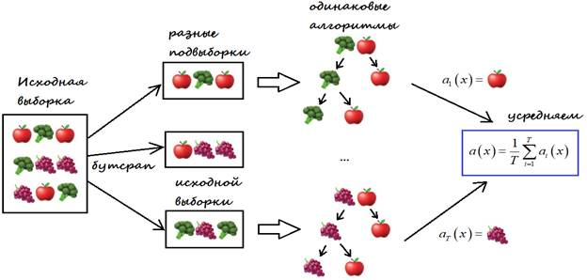
Метод Случайного леса
https://proproprogs.ru/ml/ml-sluchaynye-derevya-i-sluchaynyy-les-bootstrap-i-bagging

Slide 13
Метод Случайного леса
Метод случайного леса (Random Forest) представляет собой дальнейшее улучшение бэггинга деревьев решений, которое заключается в устранении корреляции между деревьями.
Строится несколько сотен деревьев решений по обучающим бутстреп-выборкам.
На каждой итерации построения дерева случайным образом выбирается m из p подлежащих рассмотрению предикторов и разбиение разрешается выполнять только по одной из m этих переменных.

Slide 14
Метод Случайного леса
Смысл процедуры:
с вероятностью (p−m)/p блокируется какой-нибудь потенциально доминирующий предиктор, стремящийся войти в каждое дерево.
Если доминирование таких предикторов разрешить, то все деревья в итоге будут очень похожи друг на друга, а получаемые на их основе предсказания будут сильно коррелировать и снижение дисперсии будет не столь очевидным.
Благодаря блокированию доминантов, другие предикторы получат свой шанс, и вариация деревьев возрастает.

Slide 15
Метод Случайного леса
Выбор малого значения m при построении случайного леса обычно будет полезным при наличии большого числа коррелирующих предикторов.
Естественно, если случайный лес строится с использованием m=p, то вся процедура сводится к простому бэггингу.

Slide 16
Метод Случайного леса
Выбор малого значения m при построении случайного леса обычно будет полезным при наличии большого числа коррелирующих предикторов.
Естественно, если случайный лес строится с использованием m=p, то вся процедура сводится к простому бэггингу.

Slide 17
Метод Случайного леса
Достоинства:
Способность эффективно обрабатывать данные с большим числом признаков и классов.
Нечувствительность к масштабированию значений признаков.
Одинаково хорошо обрабатываются как непрерывные, так и дискретные признаки.
Существуют методы оценивания значимости отдельных признаков в модели.
Внутренняя оценка способности модели к обобщению (тест по неотобранным образцам out-of-bag).
Недостатки:
Большой размер получающихся моделей.

Slide 18

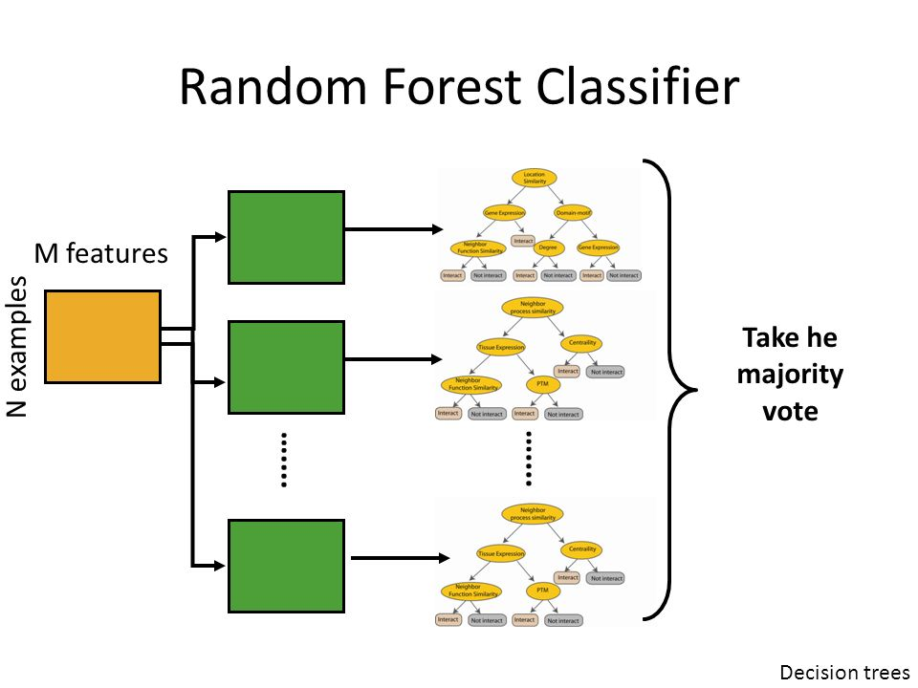
Алгоритм построения случайного леса
Пусть обучающая выборка состоит из N образцов, размерность пространства признаков равна M, и задан параметр m как неполное количество признаков для обучения.
В задачах классификации обычно
В задачах регрессии -

Slide 19
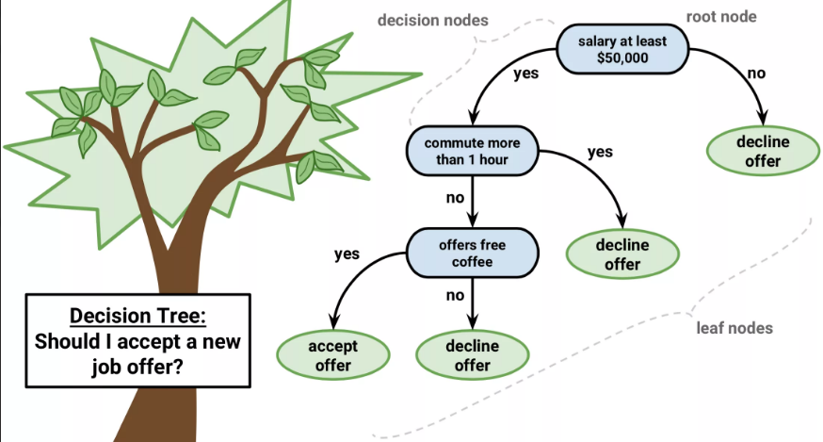
Алгоритм построения случайного леса
Построим деревья методом бэггинга:
Сгенерируем случайную подвыборку с повторениями размером N из обучающей выборки.
В среднем образцов не войдет в подвыборку вообще:
2. Построим решающее дерево, классифицирующее образцы данной подвыборки, причём в ходе создания очередного узла дерева будем выбирать набор признаков, на основе которых производится разбиение (не из всех M признаков, а лишь из m случайно выбранных).
3. Дерево строится до полного исчерпания подвыборки и не подвергается процедуре прунинга (отсечение ветвей).

Slide 20
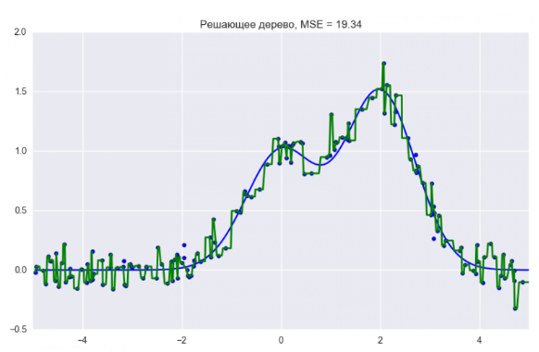
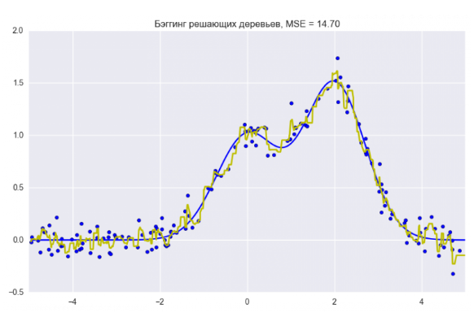
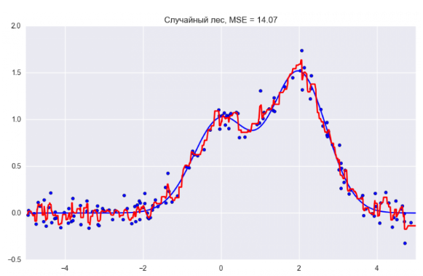
Случайный лес в задачах регрессии

Slide 21
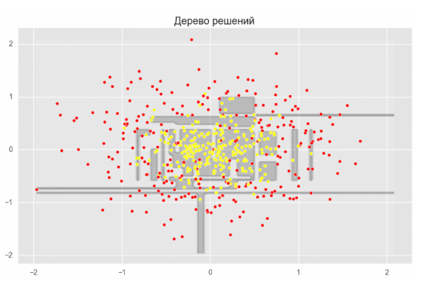
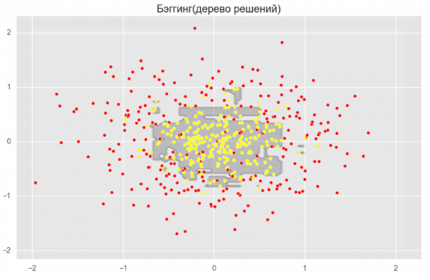
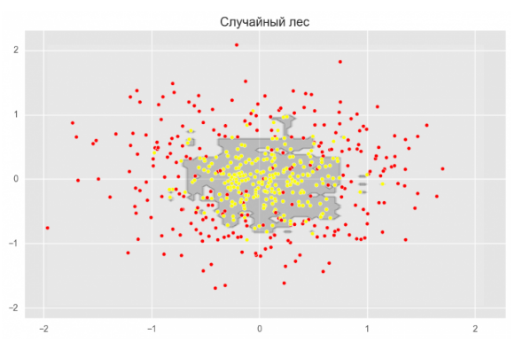
Случайный лес в задачах классификации

Slide 22
class sklearn.ensemble.RandomForestRegressor(
n_estimators — число деревьев в "лесу" (по дефолту – 10)
criterion — функция, которая измеряет качество разбиения ветки дерева (по дефолту — "mse" , так же можно выбрать "mae")
max_features — число признаков, по которым ищется разбиение. Вы можете указать конкретное число или процент признаков, либо выбрать из доступных значений: "auto" (все признаки), "sqrt", "log2". По дефолту стоит "auto".
max_depth — максимальная глубина дерева (по дефолту глубина не ограничена)
min_samples_split — минимальное количество объектов, необходимое для разделения внутреннего узла. Можно задать числом или процентом от общего числа объектов (по дефолту — 2)
min_samples_leaf — минимальное число объектов в листе. Можно задать числом или процентом от общего числа объектов (по дефолту — 1)
min_weight_fraction_leaf — минимальная взвешенная доля от общей суммы весов (всех входных объектов) должна быть в листе (по дефолту имеют одинаковый вес)
max_leaf_nodes — максимальное количество листьев (по дефолту нет ограничения)
min_impurity_split — порог для остановки наращивания дерева (по дефолту 1е-7)
bootstrap — применять ли бустрэп для построения дерева (по дефолту True)
oob_score — использовать ли out-of-bag объекты для оценки R^2 (по дефолту False)
n_jobs — количество ядер для построения модели и предсказаний (по дефолту 1, если поставить -1, то будут использоваться все ядра)
random_state — начальное значение для генерации случайных чисел (по дефолту его нет, если хотите воспроизводимые результаты, то нужно указать любое число типа int
verbose — вывод логов по построению деревьев (по дефолту 0)
warm_start — использует уже натренированую модель и добавляет деревьев в ансамбль (по дефолту False)
)

Slide 23
class sklearn.ensemble.RandomForestClassifier(
criterion — поскольку у нас теперь задача классификации, то по дефолту выбран критерий "gini" (можно выбрать "entropy")
class_weight — вес каждого класса (по дефолту все веса равны 1, но можно передать словарь с весами, либо явно указать "balanced", тогда веса классов будут равны их исходным частям в генеральной совокупности; также можно указать "balanced_subsample", тогда веса на каждой подвыборке будут меняться в зависимости от распределения классов на этой подвыборке.
)

Slide 24
Метрики определения величины ошибки
Метрики классификации:
Accuracy - точность
Precision - точность
Recall - чувствительность
ROC - площадь под кривой
Метрики регрессии:
MAE - средняя абсолютная ошибка
MSE - средняя квадратичная ошибка
R ^ 2 - коэффициент детерминации

Slide 25



Метрики определения величины ошибки
Метрики классификации
Accuracy (точность)- это число правильных прогнозов, сделанное как отношение всех сделанных прогнозов:
Precision (точность) - показывает количество истинно положительных исходов из всего набора положительных меток:
Recall (чувствительность) - определяет количество истинно положительных среди всех меток класса, которые были определены как «положительный»:

Slide 26
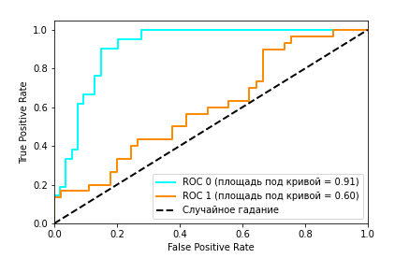
Метрики определения величины ошибки
Метрики классификации
ROC (область под кривой) – график, показывающий зависимость верно классифицируемых объектов положительного класса от ложно положительно классифицируемых объектов негативного класса. Иными словами, соотношение True Positive Rate (Recall) и False Positive Rate

Slide 27


Метрики определения величины ошибки
Метрики регрессии
Mean Absolute Error (Средняя абсолютная ошибка) - метрика измеряет среднюю сумму абсолютной разницы между фактическим значением и прогнозируемым значением
Mean Squared Error (Средняя квадратичная ошибка) - измеряет среднюю сумму квадратной разности между фактическим значением и прогнозируемым значением для всех точек данных.

Slide 28

Метрики определения величины ошибки
Метрики регрессии
Коэффициент детерминации (R^2) - это доля дисперсии зависимой переменной, объясняемая рассматриваемой моделью зависимости, то есть объясняющими переменными.
— дисперсия случайной величины y
— условная (по факторам x) дисперсия зависимой переменной (дисперсия ошибки модели).

